Slide 1

Оптимизация React приложений
Notes:
Всем привет, меня зовут Гасанов Теймур и я являюсь фулстэк разработчиком компании Аттрактор Софтвэр. Тема, которую я сегодня попытаюсь донести (оптимизация react приложений) является довольно обширной и поэтому в презентации будут показаны лишь основные, и по моему мнению, самые важные моменты.

Slide 2

https://github.com/teimurjan/react-optimization-presentation
Notes:
Все материалы, включая данную презентацию доступны в моем гитхаб репозитории по ссылке, которую вы сейчас видите. Также, если кому-то лень вбивать в браузере, можете просканирвать qr код. Ну, перейдем к сути.

Slide 3
Размер bundle
Вызовы render
Notes:
Все факторы влияющие на производительность вашего приложения можно разделить на 2, либо если вы используете redux, 3 группы:
размер вашего bundle. Эта вещь никак не зависит от чистоты, либо скорости работы вашего кода, однако является основополагающей при загрузке вашего приложения. Никто не любит долго ждать, все хотят реактивности.
render компонентов. Этот пункт как раз таки напрямую зависит от того, что вы сами напишете. Любой лишний рендер - результат работы вашего кода.
а также использование redux. Заметьте - именно использование redux, а не сам redux. Почему? Потому что сам redux не может вляить на производительность - это просто библиотека реализующая определенную архитектуру приложения, а вот как вы будете её использовать: уже может вызвать определенные проблемы.

Slide 4
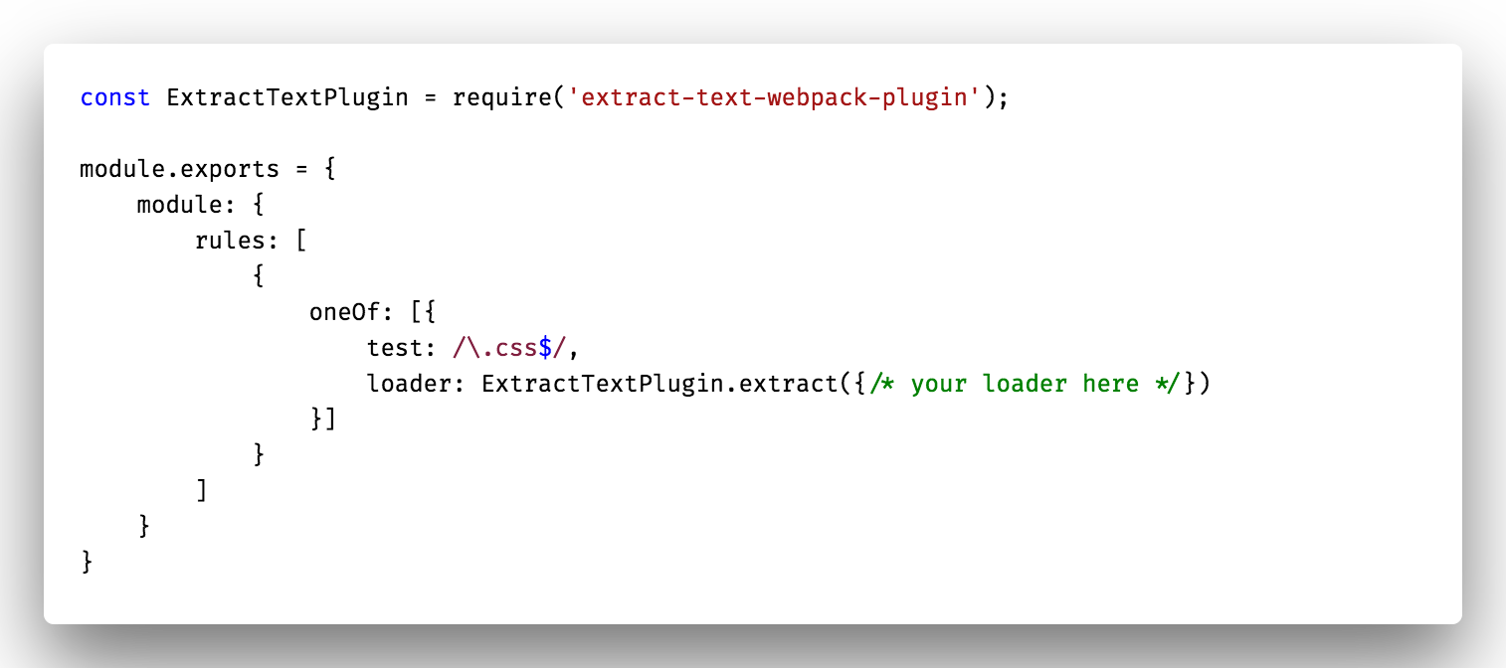
ExtractTextPlugin
Notes:
Итак, первый пункт по счету, а также первое на что обратит внимание пользователь - стартап приложения, а именно размер bundle. Самое первое, что я советую вам сделать: разделить css и js. Параллельная загрузка двух файлов будет всегда быстрее загрузки одного большого файла. Реализовать это разделение вам поможет ExtractTextPlugin для webpack. Вместо того чтобы использовать css-loader напрямую, мы используем данный плагин, передавая ему уже непосредственно сам loader.

Slide 5
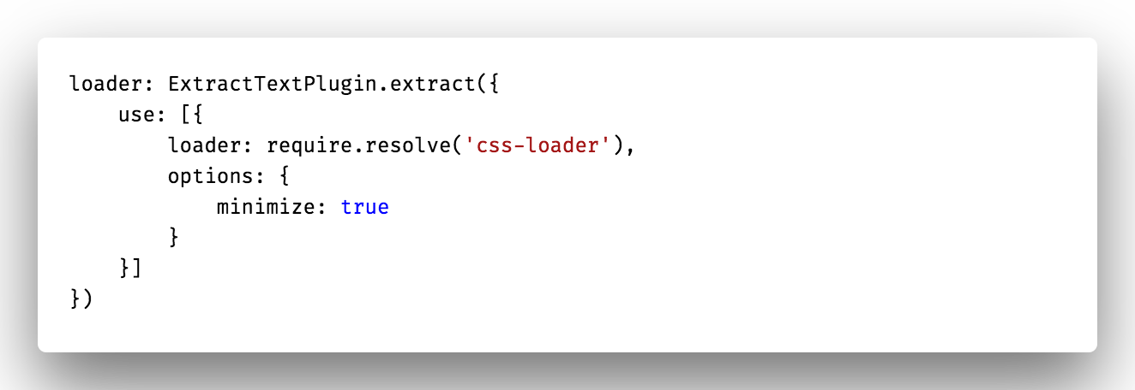
Минимизация CSS
Notes:
Следующим и заключительным шагом в работе с css будет минимизация. Это делается одной строчкой кода в конфигурациях вашего css-loader(minimize:true)

Slide 6
*.css -= 45 KB (~25%)
185 KB
140 KB
Notes:
Такими простыми манипуляциями, мы смогли во-первых добиться отдельной загрузки css и html, а во-вторых, уменьшить размер css файла в моем тестовом проекте на 25%.

Slide 7
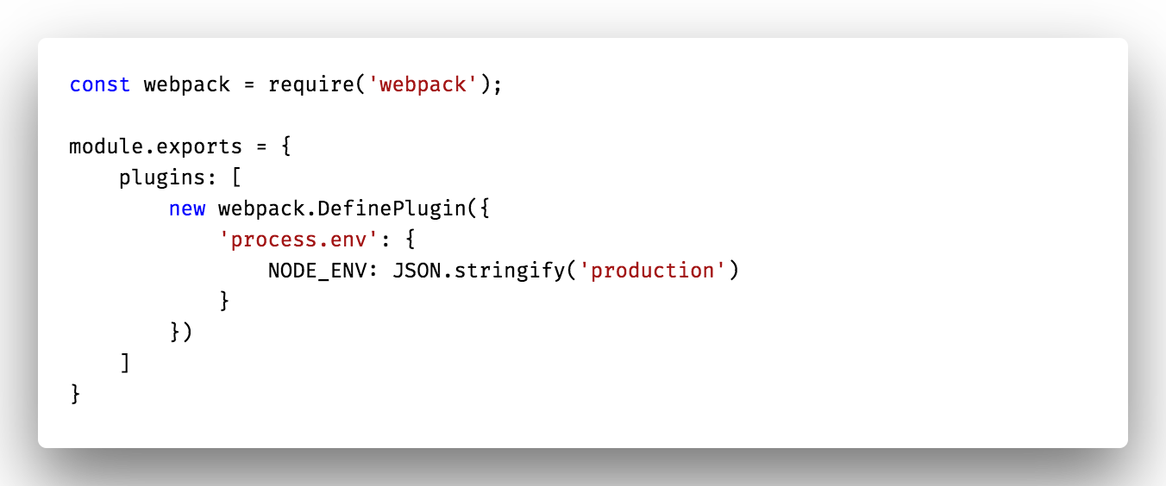
NODE_ENV = production
Notes:
Далее займемся уже самим js файлом. И самое, что ни на есть, важное это - выставить NODE_ENV=production. Делается это для того, чтобы использовался файл reacta для production’a, минифицтрованный, без лишних проверок и ворнингов, которые нужны на деве.

Slide 8
*.js -= 630 KB (~69%)
920 KB
290 KB
Notes:
Это поможет сэкономить 630кб. На процентах я бы не стал заострять вниманием, так как тестовый проект- очень маленький и для него такое уменьшение кажется огромным. На самом же деле эта цифра будет константной - 630кб.

Slide 9
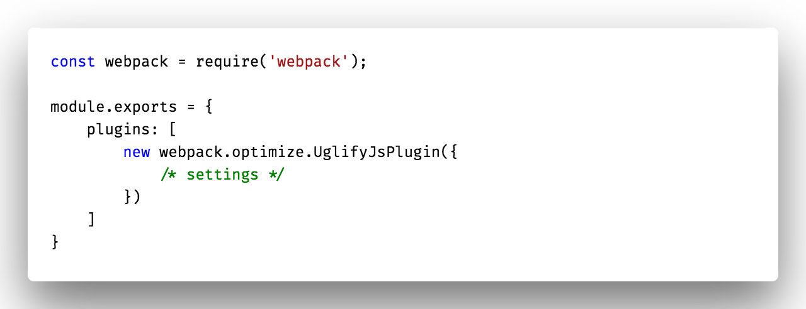
UglifyJsPlugin
Notes:
Следующим действием будет uglifying нашего бандла. Как вы наверное уже догадались, здесь за нас это также будет делать плагин для вебпака, так ещё и не какой-либо сторонний, а встроенный в пакет webpack.optimize.

Slide 10
*.js -= 136 KB (~47%)
290 KB
154 KB
Notes:
Это позволит сократить размеры файла еще почти на 50%, именно процентов, так как здесь количество нашего кода линейно зависит от величины, на которую можно бандл уменьшить.

Slide 11
Другие методы
Убрать prop types из bundle - babel-plugin-transform-react-remove-prop-types
Установить ограничения по поддержке браузеров для babel
Notes:
Также хотелось бы отметить еще 2 полезных операции, которые помогут немного, но уменьшить ваш бандл. Первое - это подключить плагин для babel, который удалит все объявления propTypes в вашем коде(делать это нужно только в продакшене). А второе ограничить версии поддерживаемых браузеров, для того, чтобы babel не использовал все свои полифиллы.

Slide 12
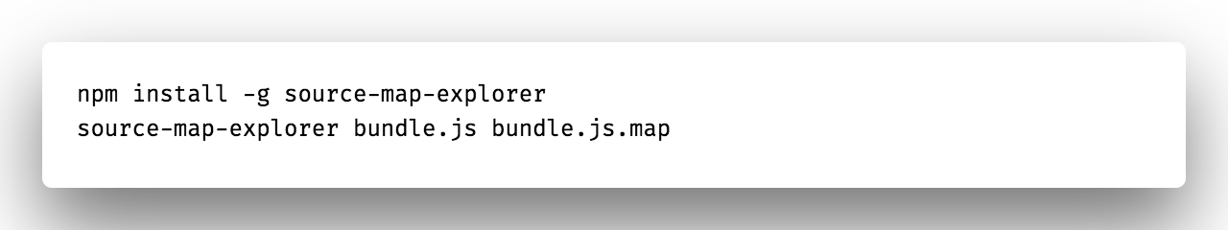
Анализ bundle с помощью
source-map-explorer
Notes:
Закончив с минимизацией нашего js файла, так оказалось, что у нас все еще наблюдаются проблемы с производительностью. Как их решить? Проанализируем наш бандл. Сделать это можно следующим образом. Есть неплохой npm пакет, который вы можете поставить глобально, чтобы иметь возможность использовать его во всех проектах, не устанавливая по новой. Называется он source-map-explorer. На вход принимает 2 параметра - bundle и bundle.map файлы.

Slide 13
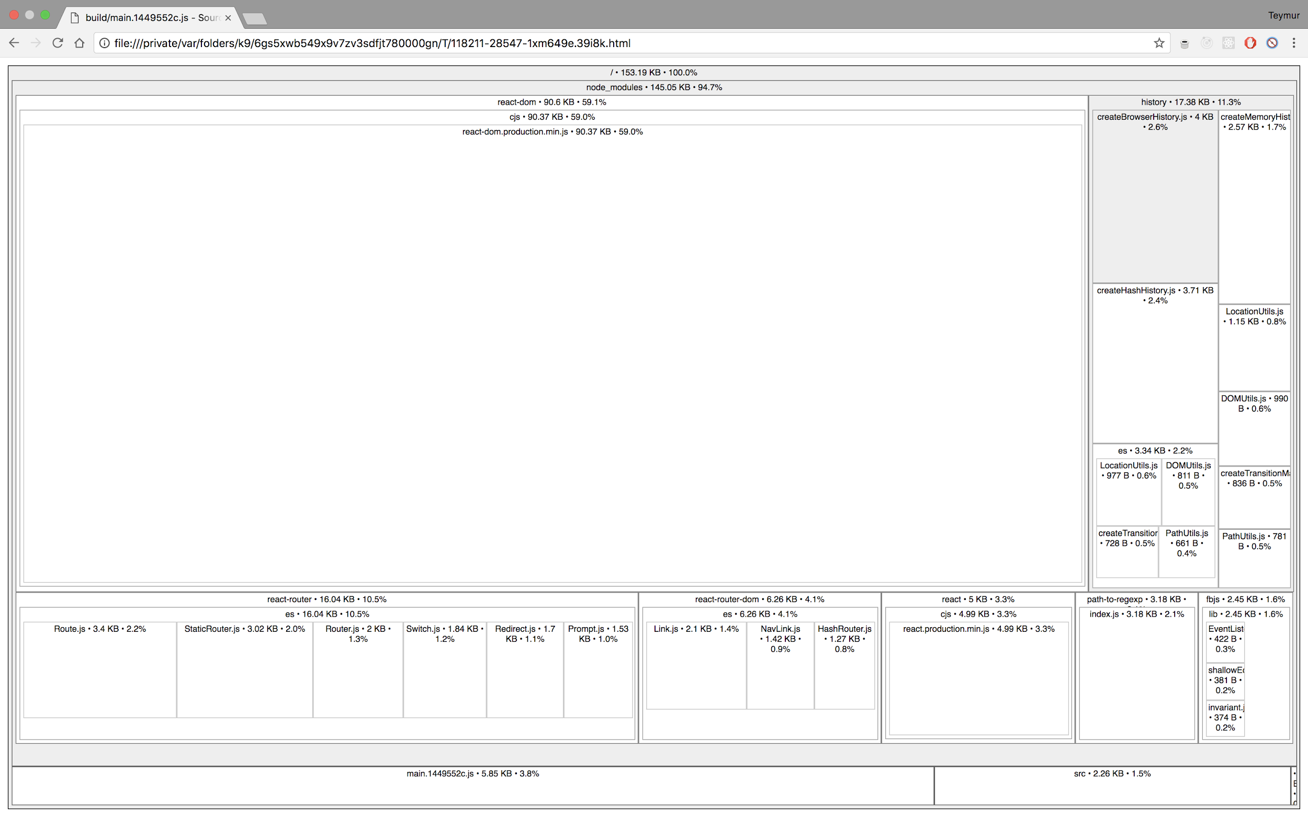
Notes:
На выходе выдает вот такой интерактивный график с информацией по каждому модули нашего бандла.

Slide 14
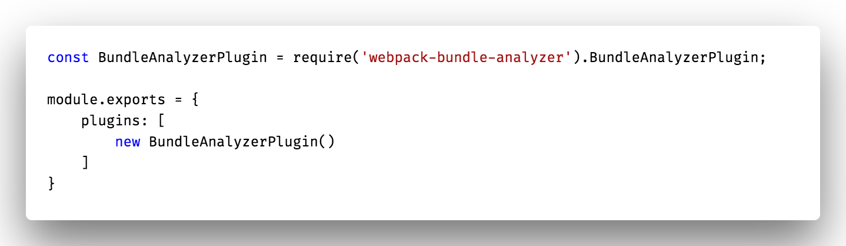
А также с помощью
webpack-bundle-analyzer
Notes:
Альтернативой этому инструменту может послужить webpack-bundle-analyzer. И для меня он предпочтительнее, так как имеет более приятный глазу интерфейс. Установить можно, как локально, так и глобально и все что нужно сделать - добавить плагин в конфиг вебпака.

Slide 15
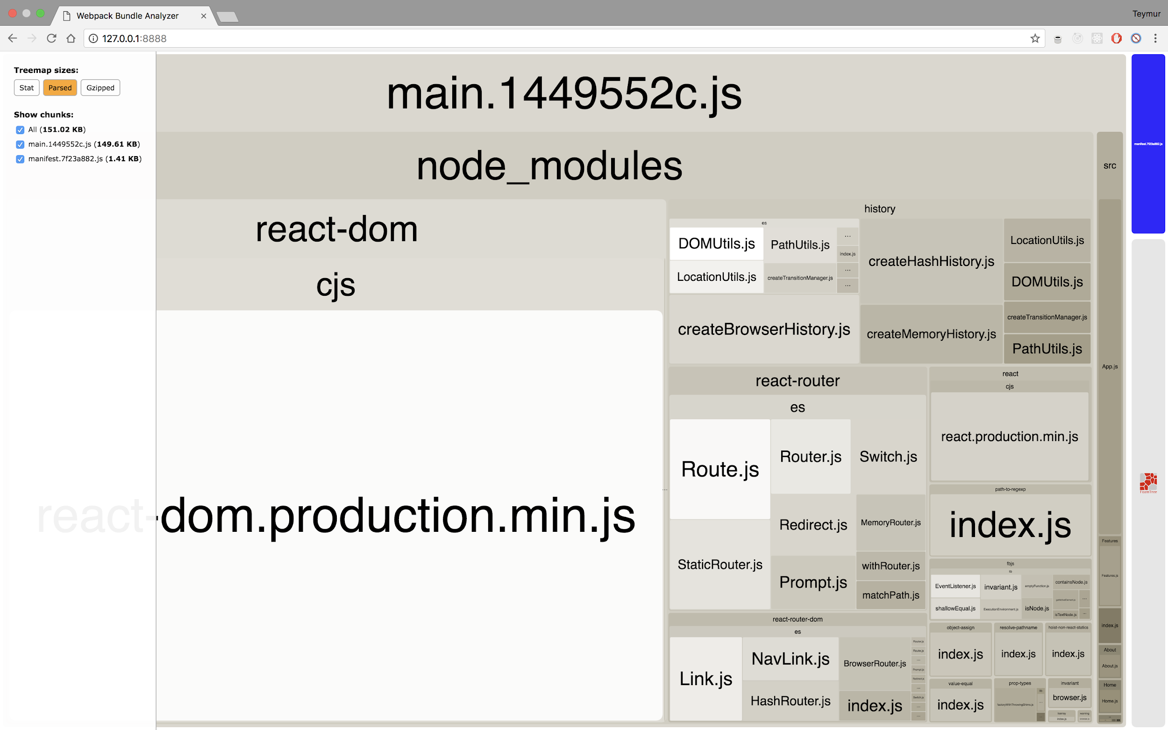
Notes:
По окончании сборки, откроется окно в браузере с вот такого вида графиком. Выглядит, как вы можете заметить, он действительно получше, да и навигация за счет этого будет осуществляться проще.

Slide 16

Notes:
Итак, сжали бандл по максимуму, проанализировали используемые библиотеки, удалили ненужные вещи, а производительность все равно не устраивает. Расстроенный ты идешь читать статейки на мидиуме или хабре и натыкаешься на интересные алгоритмы из разряда “разделяй и властвуй”. И тут в голову приходит мысль: “А что если и мой бандл поделить на части? Возможно ли это?” Конечно, возможно.

Slide 17
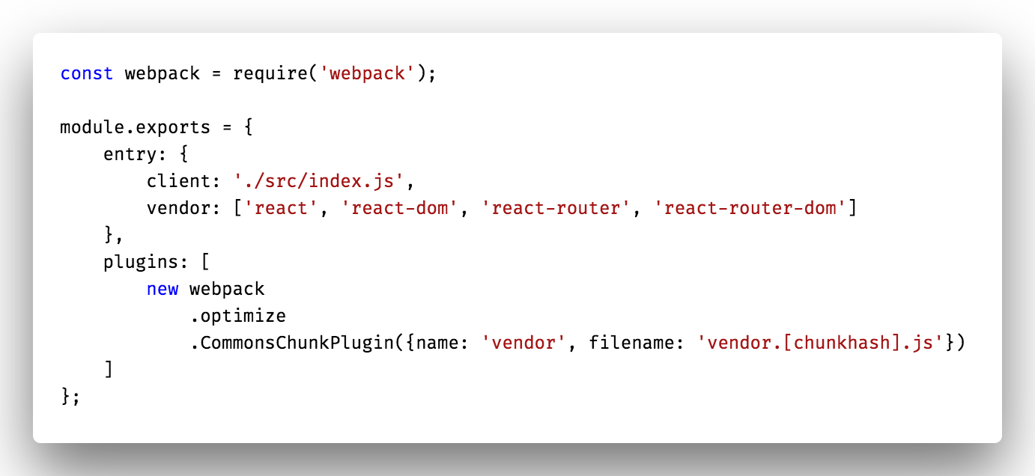
Делим bundle на vendor и client
Notes:
Сама идея довольно проста, да и реализация не займет много времени. Весь код для этой операции вы видите на слайде. Что тут происходит? Первым делом разделим код на 2 части: client и vendor. Vendor - те библиотеки, которые с наименьшей вероятностью будут меняться с каждым новой поставкой: например сам react, router и тп. Client - все остальное, т.е. то что часто подвергается изменениям. Для чего это делается? Закэшировав vendor один раз, браузер не будет вновь стягивать одни и те же вещи, после поставок, а значит мы как минимум до обновления библиотек из вендора не будем стягивать лишние кило/мегабайты.

Slide 18
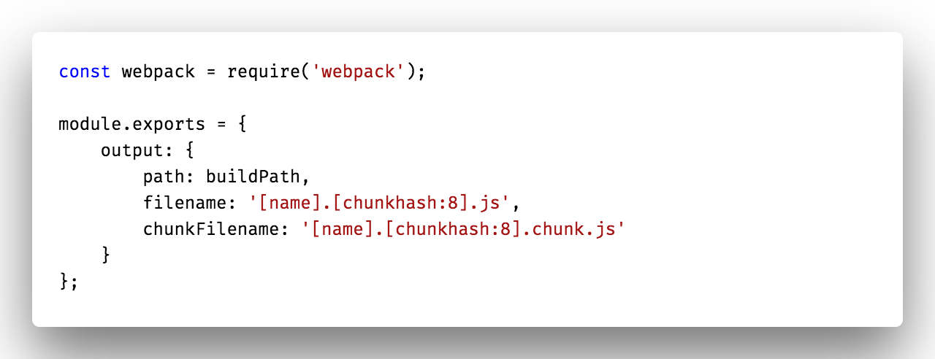
Делим client на чанки
Notes:
Следующий шаг будет несколько сложнее, одной настройкой вебпака тут не обойдешься. Для начала добавим в конфиги оутпута chunkFileName, который будет отвечать за наименование чанков.

Slide 19
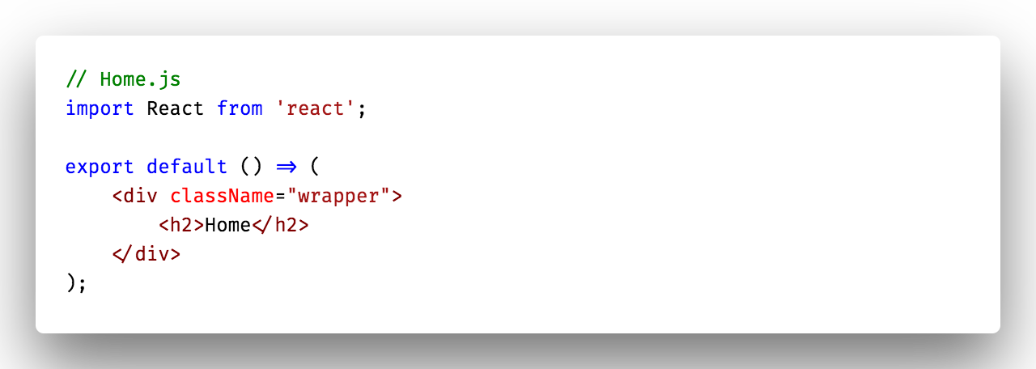
Notes:
Затем перейдем непосредственно к самому реакт-коду. Самый простой и удобный способ разбиения бандла на чанки - разбивать по роутам. Допустим, у нас есть компонент Home.js, отвечающий за главную страницу. Как сделать так чтобы он загружался, только когда пользователь заходит на главную страницу? Использовать динамический импорт, который подключается
c помощью babel-syntax-dynamic-import.

Slide 20
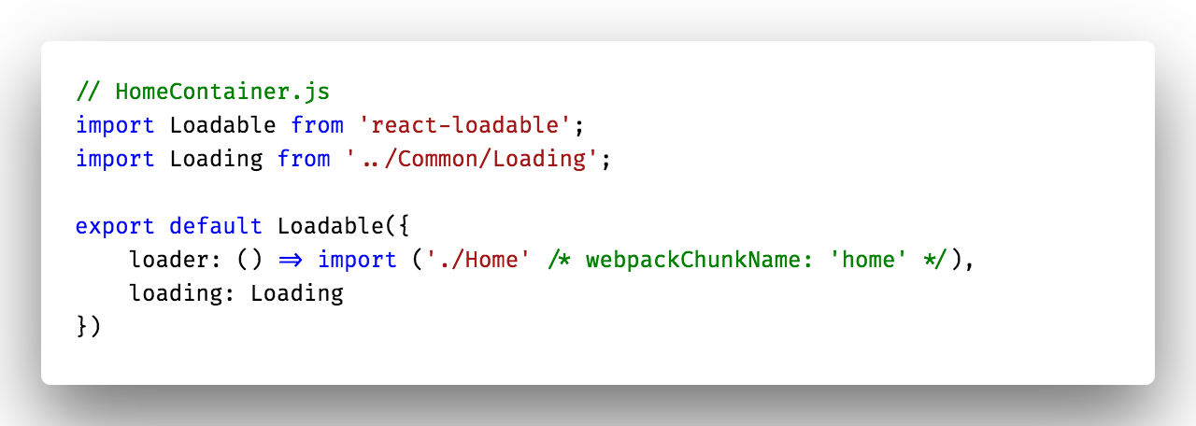
Notes:
Подключаем динамически импорт, устанавливаем очень удобную библиотеку react-loadable, которая скрывает весь процесс renderа динамически импортируемого компонента. и создаем так называемый контейнер для нашего компонента следующим образом. как видите, все просто до невозможности - передаем функцию для динамического импорта, а также анимацию загрухки, на время пока чанк подгрузится. Далее используем в нашем роутере именно этот контейнер. Полную реализацию можете увидеть в репозиторие, ссылку на который я указал ранее. А также, там есть линк на мой тестовый проект, задеплоеный на heroku, куда вы можете перейти и с помощью network panel в браузере посмотреть как грузятся чанки, когда вы переходите с роута на роут.

Slide 21

Reconciliation
Notes:
На этом мы закончили с нашим бандлом и переходим к тому самому реакту. И начну я с небольшого введения о том как работает реакт, а именно процесс обновлений виртуального дом дерева, называемый reconciliation.

Slide 22
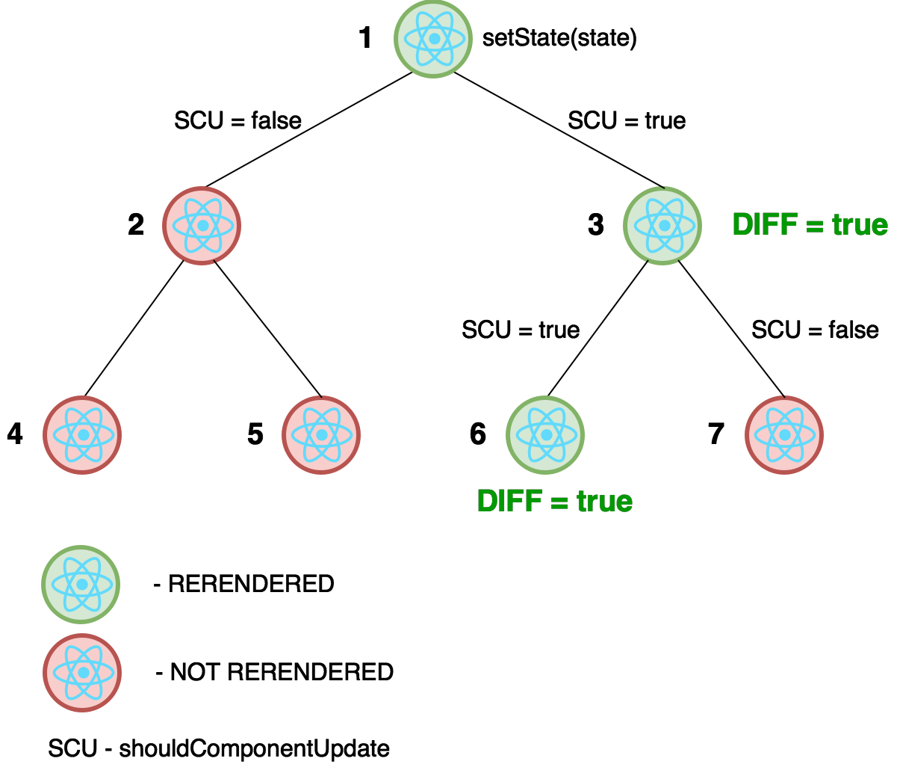
Notes:
На слайде схематично показано виртуальное дерево. Красные вершины - компоненты, которые не обновятся, зеленые - те которые обновятся(те в них произойдет rerender). SCU - аббревиатура от shouldComponentUpdate - функция, которая используется в компонентах для ответа на вопрос нужно ли обновлять компонент или нет? В обычном реакт компоненте по умолчанию возвращает true.
У корневого компонента 1 изменился state, а значит он будет обновлен, идем ниже по его детям. компонент 2, а также его дети 4 и 5 обновлены не будут, так как SCU у родителя 2 вернул false.
SCU 3 компонента вернул true, реакт производит собственное сравнение двух узлов - предыдущего и данного, видит разницу DIFF и обновляет его. Примерно таким образом и работает Reconciliation.

Slide 23
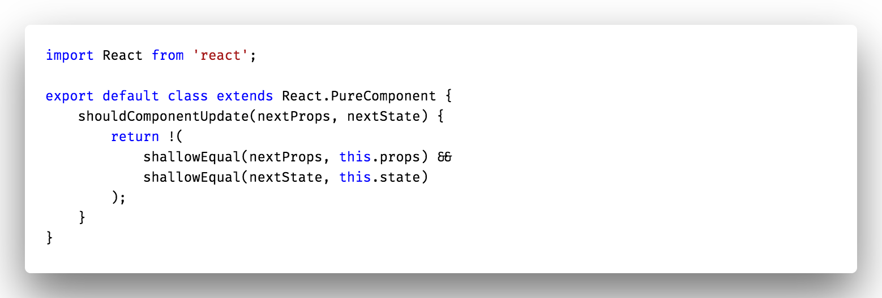
React.PureComponent
Notes:
Так как же нам теперь поможет понимание этого сложного процесса? Первое, что мы можем сделать - это использовать React.PureComponent. Единственным его отличием от обычного компонента является реализация метода SCU. Как я и сказал ранее, в обычном компоненте, этот метод всегда просто возвращает true. В pureComponent’e же предыдущие пропсы и стэйт сравниваются с новыми средствами shallowEqual и возвращают результат сравнения. Таким образом, появляется хоть какая-то польза от SCU, вместо того чтобы всегда говорить true.

Slide 24
Проблемы React.PureComponent
Arrow-функции и .bind(this)
Создание и модификация массивов и объектов
Notes:
Но, с PureComponent нужно быть очень аккуратным, так как у него есть проблемы, которые могут сделать его использование бесполезным. Их вы видите на экране - arrow функции, bind(this), а также создание и модификация массивов и объектов.

Slide 25
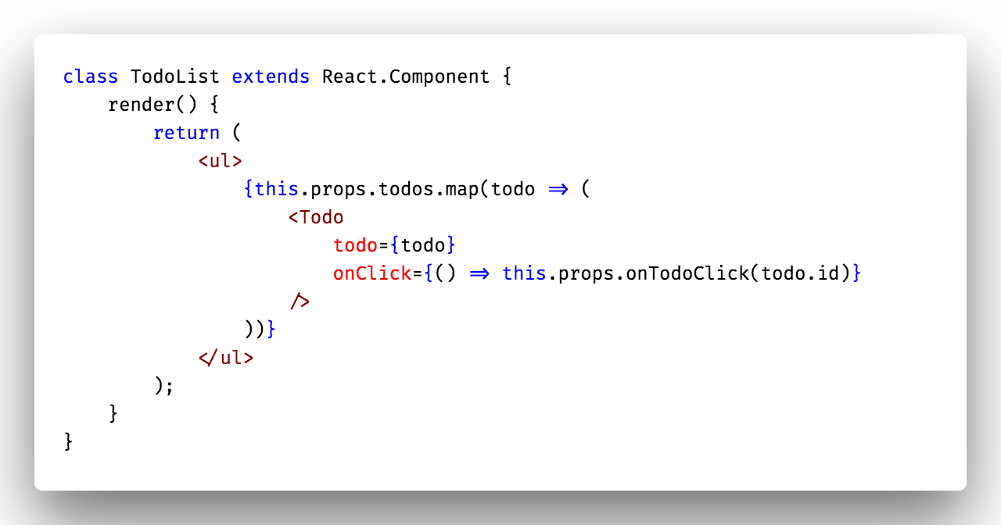
Notes:
Начнем со стрелочных функций. Здесь мы видим простой компонент todo lista, который просто отображает лист из тудушек. Теперь посмотрим повнимательнее на onClick prop. Значение этого пропа - стрелочная функция, и казалось бы все нормально, однако на самом деле при каждом ререндере туду листа все наши тудушки будут ререндерится, даже если там нет никаких изменений. Почему? Потому что каждый раз при rendere туду мы создаем новую функцию, а следовательно указатель на нее меняется и shallowEqual говорит нам о том, что функция изменилась, хотя она по прежнему делает то же самое.

Slide 26
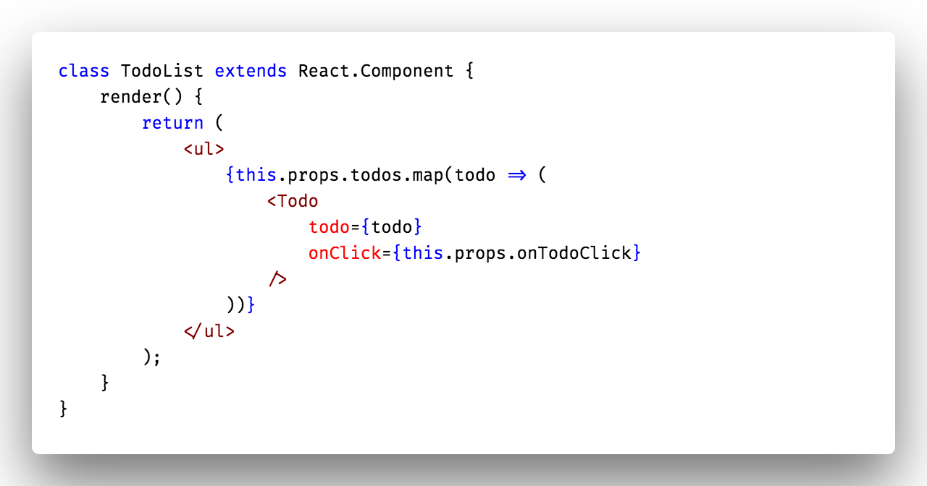
Notes:
Чтобы избежать этой проблемы, нужно просто опустить передачу параметра - todo.id на более низкий уровень. То есть на уровне листа мы лишь передаем саму функцию

Slide 27
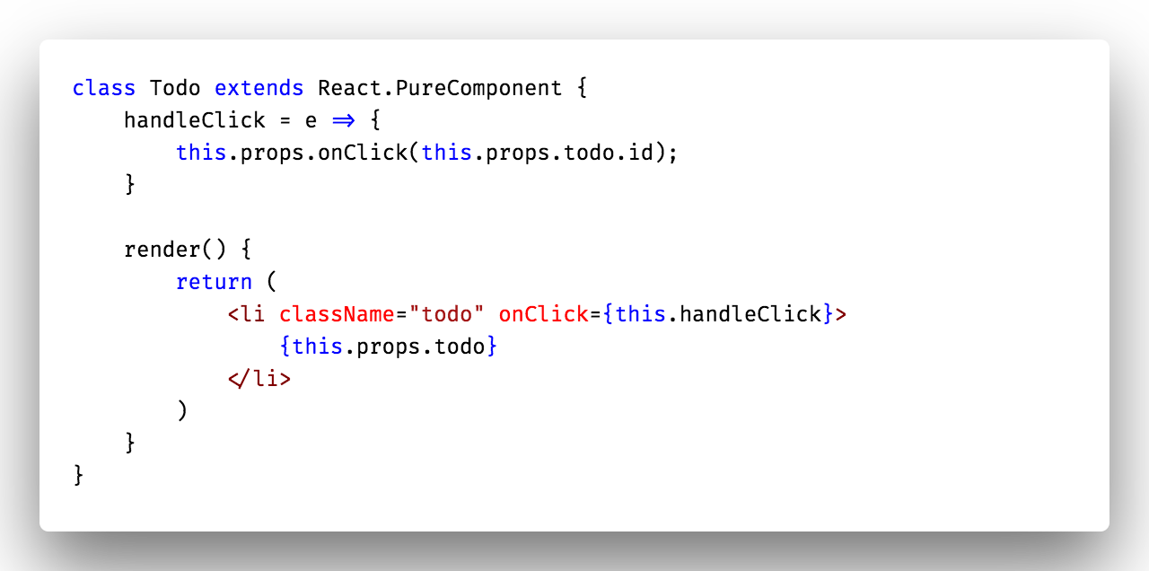
Notes:
А уже в компоненте todo создаем handler в котором и будем передавать todo.id. Ссылка на prop onClick в этом случае остается всегда одной и той же.

Slide 28
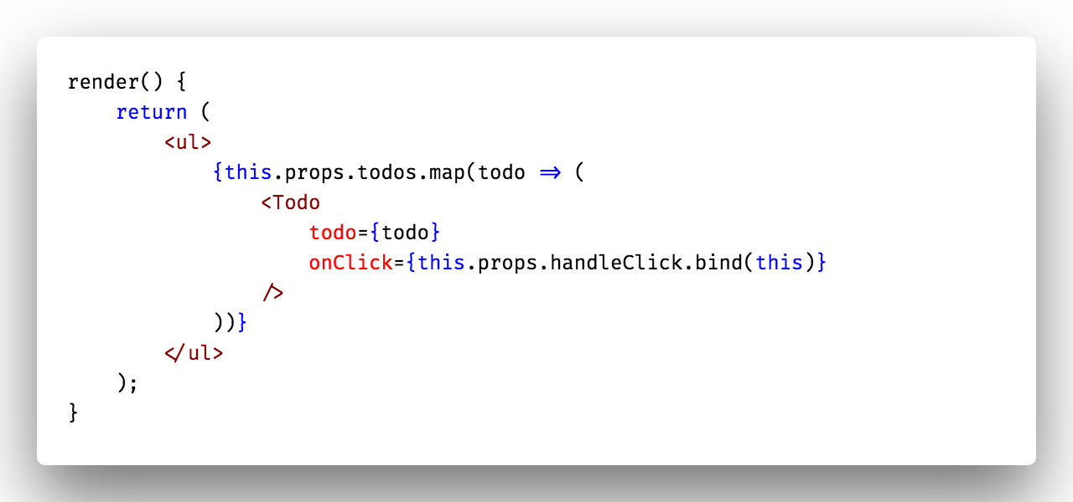
Notes:
Следующим препятствием на пути к оптимизации может стать .bind(this), то есть привязка контекста к функции. Я думаю, многие из разработчиков так делали. Но мало, кто понимает, что bind каждый раз будет создавать новую в функцию с заданным контекстом, а следовательно и ссылка на нее будет меняться. То есть +1 render в копилку бесполезных обновлений.

Slide 29
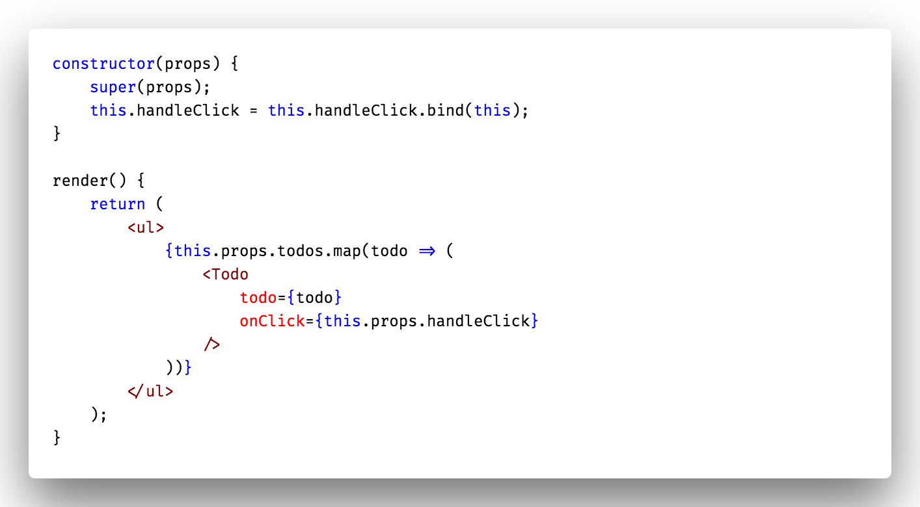
Notes:
Справиться с этой трудностью можно, подвязав контекст не в рендере а единожды в конструкторе нашего компонента. Тогда наш handleClick будет иметь одну постоянную ссылку на функцию с правильным контекстом.

Slide 30
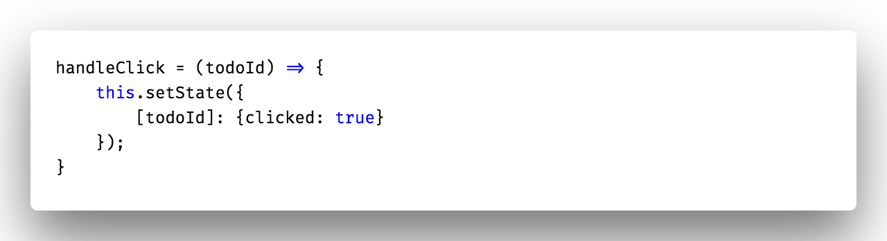
Notes:
Еще более элегантное решение - сделать handleClick стрелочной функцией внутри нашего компонента. Ввиду особенностей скоупа в js, подвзяывать контекст здесь не придется, потому что функция и так будет ссылаться на контекст нашего объекта.

Slide 31
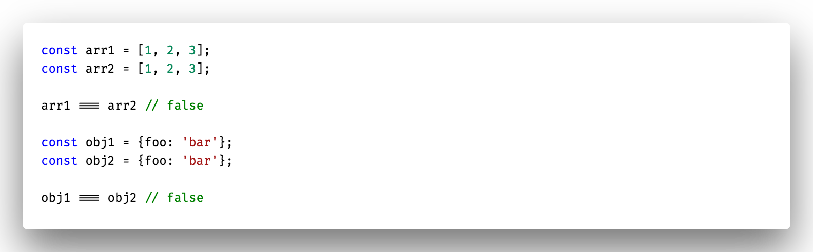
Notes:
Что же касается массивов и объектов. На слайде приведен пример shallow сравнения одинаковых по содержанию объектов и массивов. Имея одинаковое содержимое, ссылки на эти объекты в памяти разные, а значит наш pureComponent распознает их как разные. По этой причине - не стоит всегда полагаться на PureComponent, иногда реализацию SCU нужно писать самому.

Slide 32
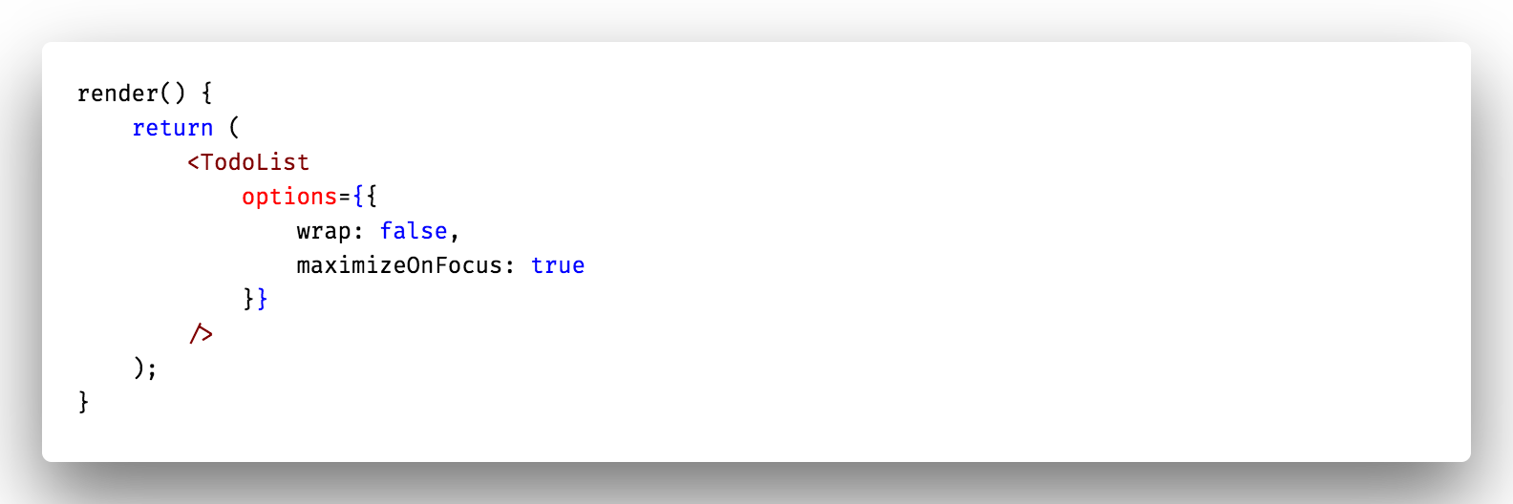
Notes:
Одним из таких примеров является передача каких-то константных конфигов, опшинов. При каждем render создается новый объект, а значит SCU будет возвращать нам true, хотя ничего не изменилось.

Slide 33
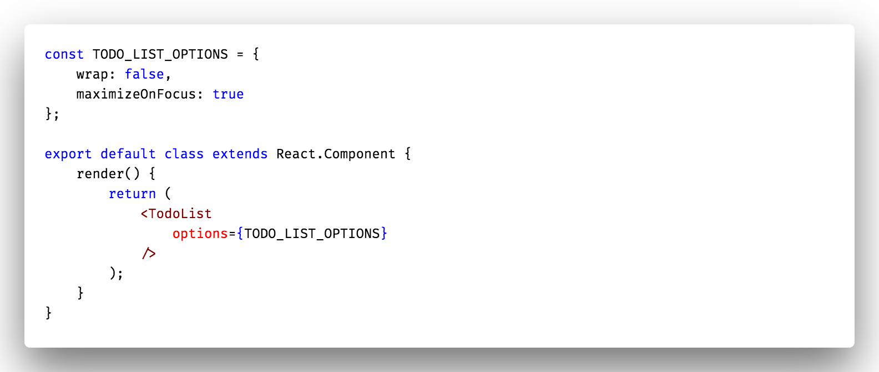
Notes:
Поэтому такие статичные вещи нужно стараться выносить в самый верхний скоуп и использовать их уже оттуда. Тогда у нас не будет проблем с неравенством одинаковых объектов. Идем дальше.

Slide 34
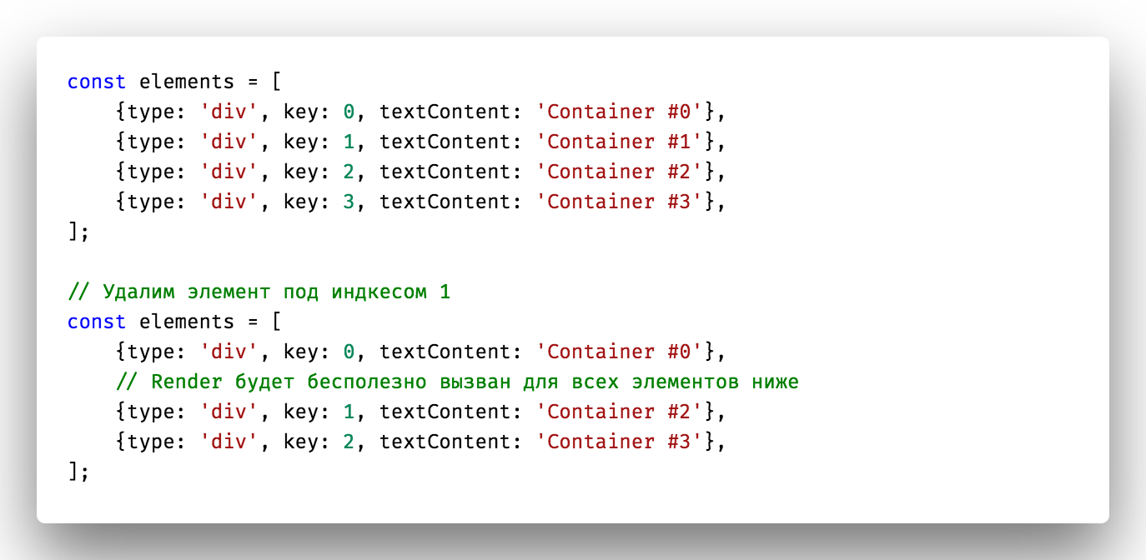
Использование индекса элемента как key
Notes:
Самой распространенной проблемой начинающих реакт разработчиков является использование индекса элемента как key, что создает огромную проблему в производительности. То есть, допустим, у нас есть 4 элемента с ключами равными их индексам. Мы удаляем объект под индексом 1, ключи всех объектов после него меняются и вместо того, чтобы просто удалить элемент со страницы, мы запускаем ререндер всех элементов после него, То есть имея 1000 элементов, удаление самого первого элемента может привести к обновлению всех оставшихся. Хотя их контент не поменялся.

Slide 35
Решение проблемы
Использование существующих стабильных ключей
Генерация стабильных ключей во время mount (И ни в коем случае во время render!)

Slide 36
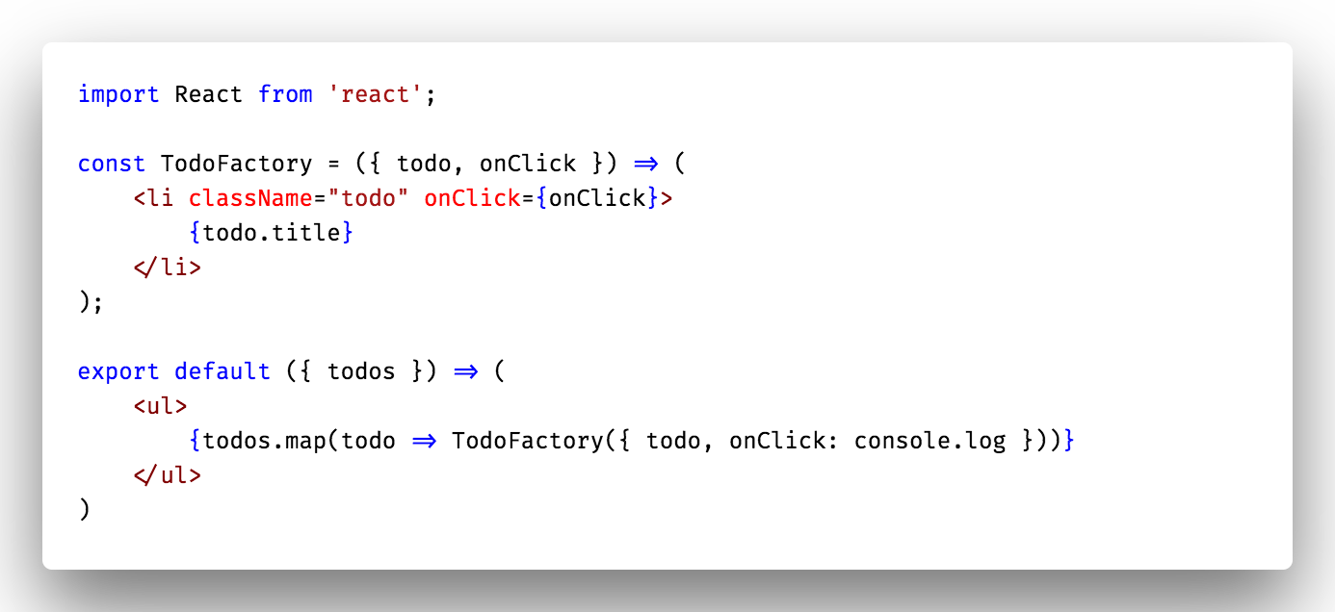
Пасхалочка
benchmark: https://github.com/missive/functional-components-benchmark
Notes:
И в хотелось бы поделиться одной пасхалочкой, о которой я узнал совсем недавно. Все, имеющие дело с реактом, несомненно работали с функциональными компонентами. Кто-то возможно думал, что такие компоненты быстрее за счет того, что в них компонент не проходит весь цикл лайфсайкла, у них нет стейта и тп. Это неправда и об этом в своем твиттере писал Дэн Эбрамов. В будущем разработчики реакта хотят реализовать такую штуку, но пока и функциональный и обычный класс бэйзд компоненты обрабабтываются одинаково. Так я думал до недавнего времени, пока не наткнулся на статью на мидиуме. Оказывается, что все-таки можно обойти все эти методы жизненного цикла вызывая наш функциональный компонент как простую функцию. То есть не делая mount компонента в стиле xml, а просто вызывая как функцию. Из целесообразности нэйминга я назвал функциональный компонент TodoFactory, так как его использование напоминает использование фабрик. Таким простым способом можно сэкономить вплоть до 45% времени mounta компонента. Ссылочка на benchmark указана снизу на слайде.

